Slide 1
Проектирование Снк с программируемой архитектурой
Лабораторная работа №2

Slide 2
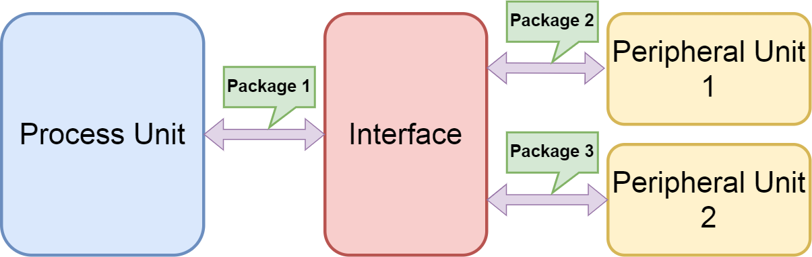
Интерфейс

Slide 3
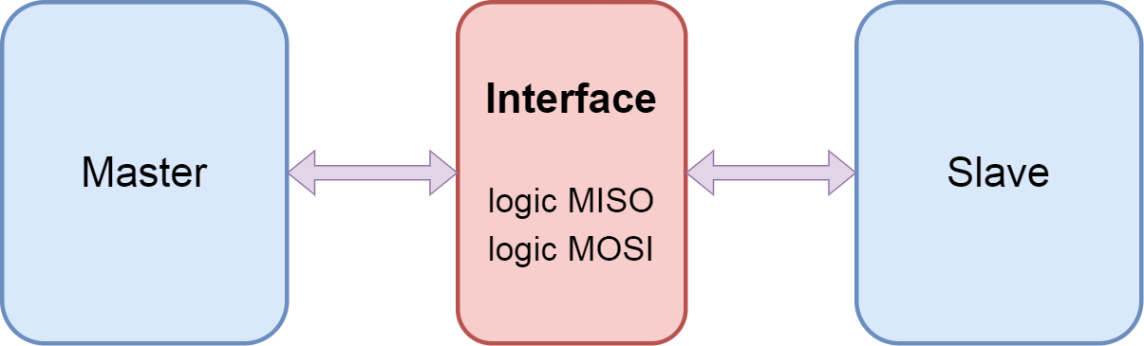
Конструкция интерфейса modport

Slide 4
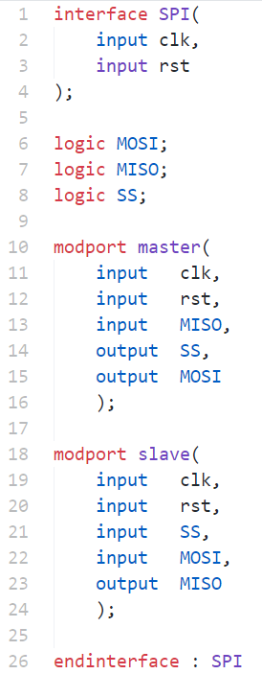
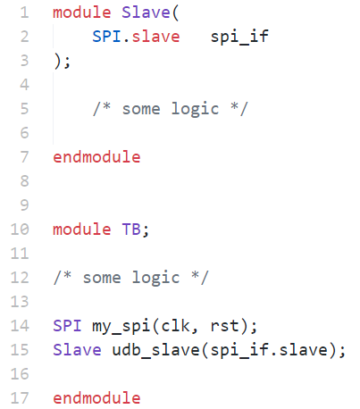
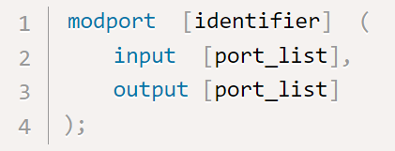
Конструкция интерфейса modport
Без определения modport будут как inout
Синтаксис
Пример инстанцирования
Пример описания

Slide 5
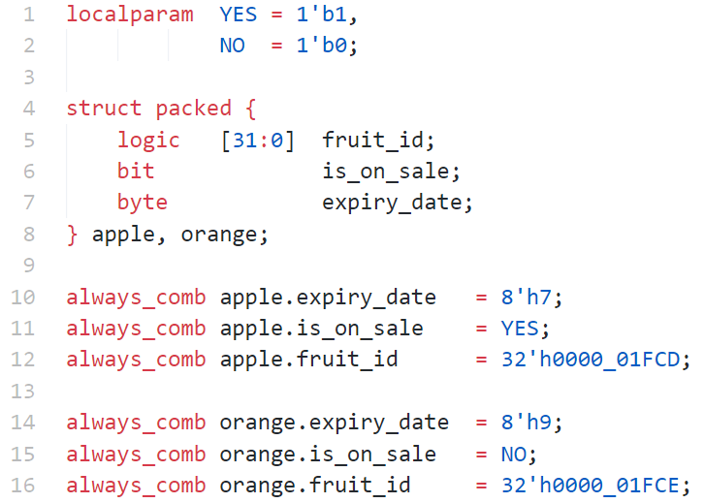

Конструкция struct
Struct (структура) - позволяет нам создать группу из нескольких переменных (даже разного типа). На всю группу можно ссылаться как на одно целое, либо на отдельные её части можно ссылаться по имени.
struct
unpacked
packed
(не синтезируемая)
(синтезируемая)
Синтаксис конструкции
Пример использования

Slide 6
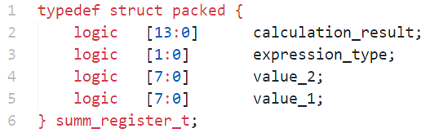

Конструкция typedef
В языке SystemVerilog можно создавать новые типы данных. Для этого используется конструкция typedef. В большинстве случаев мы просто используем typedef для присвоения имени объявлению типа, которое мы хотим использовать в нескольких местах вашего кода. Это полезно, так как мы можем создавать довольно сложные типы данных в SystemVerilog. Когда мы используем typedef вместо повторения сложного объявления типа, мы упрощаем наш код для понимания и поддержки.
Синтаксис конструкции
Пример использования

Slide 7
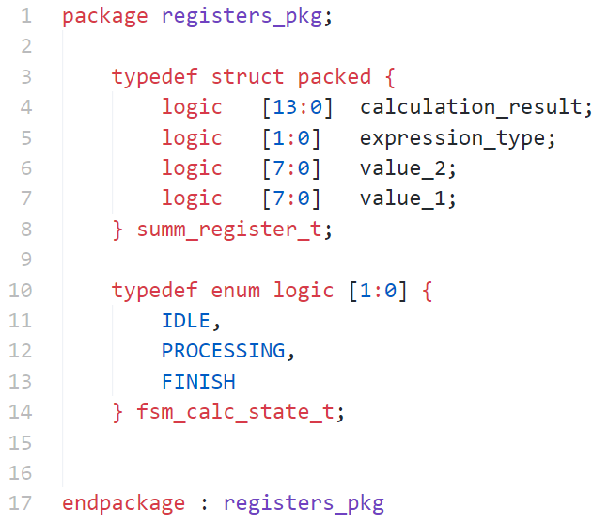
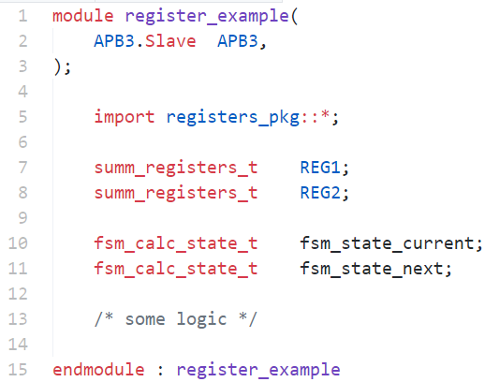
Конструкция package
Package реализует механизм хранения и передачи структур, методов, переменных, параметров и других конструкций HDL SystemVerilog между модулями для дальнейшего использования.

Slide 8
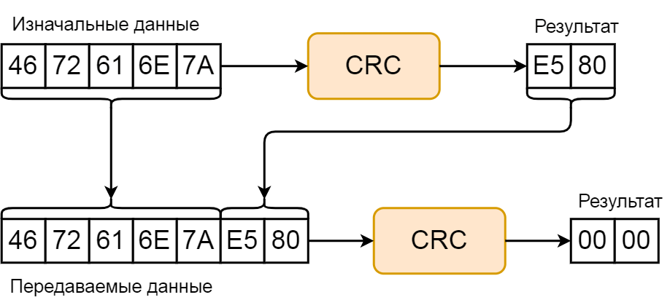
Проверка целостности, CRC

Slide 9
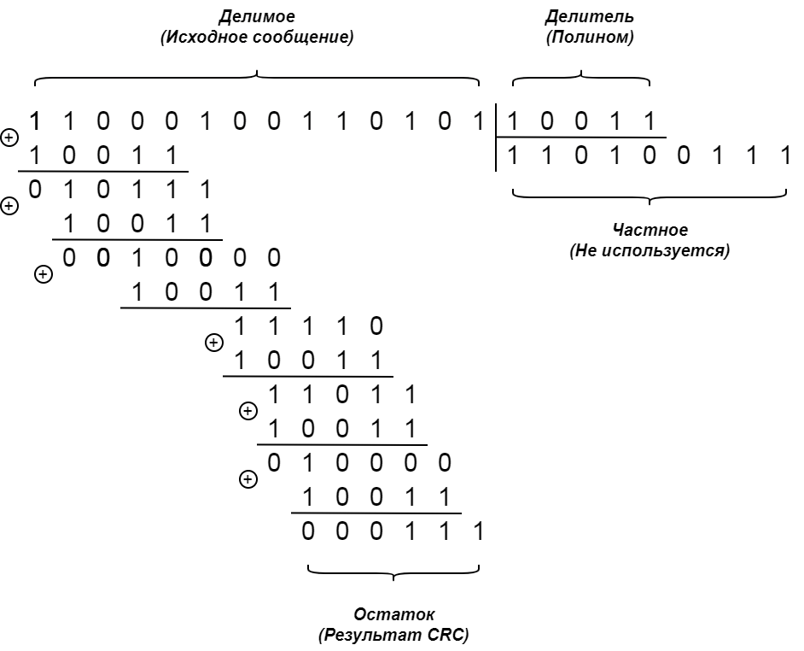
Проверка целостности, CRC

Slide 10
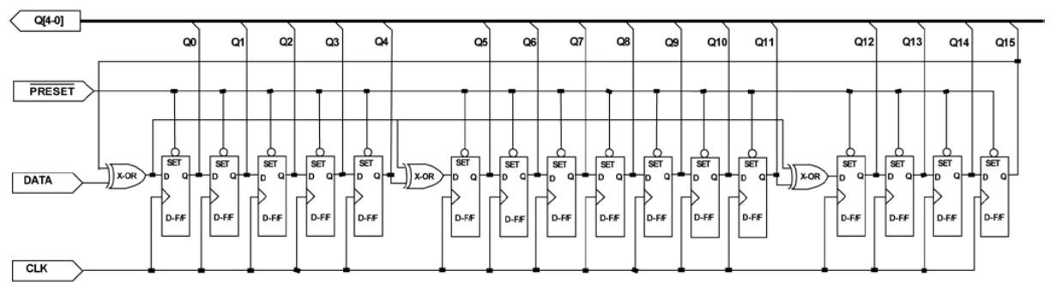

CRC, реализация
Полином: $X^{16}+X^{12}+X^{5}+1$

Slide 11
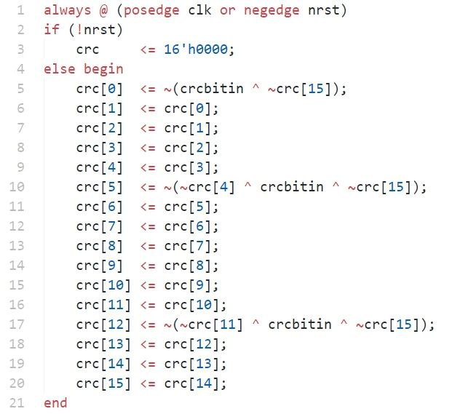

CRC, реализация
Полином: $X^{16}+X^{12}+X^{5}+1$

Slide 12
Цели лабораторной работы
Изучить вышеописанные конструкции, применить их в дальнейших задачах;
Дополнить модуль, написанный в л/р1 логикой адресов регистров, привязать к ним вычисление CRC-16 в соответствии с вариантом;
Сделать тестбенч для вашего модуля, продемонстрировать процессы записи и чтения, вычисления CRC, корректную работу флагов.
Проверить результаты вычисления CRC-16 можно тут: https://crccalc.com
Требования по адресной карте (адреса регистров и их содержание)
смотрите в LabWork2.doc

Slide 13
Задание на Л/Р (Варианты CRC-16)
№ | CRC-16 Тип | Полином | Начальное значение | RefIn | RefOut | XorOut
1 | MAXIM | 0x8005 | 0x0000 | TRUE | TRUE | 0xFFFF
2 | CCITT-FALSE | 0x1021 | 0xFFFF | FALSE | FALSE | 0x0000
3 | ARC | 0x8005 | 0x0000 | TRUE | TRUE | 0x0000
4 | AUG-CCITT | 0x1021 | 0x1D0F | FALSE | FALSE | 0x0000
5 | BUYPASS | 0x8005 | 0x0000 | FALSE | FALSE | 0x0000
6 | CDMA2000 | 0xC867 | 0xFFFF | FALSE | FALSE | 0x0000
7 | DDS-110 | 0x8005 | 0x800D | FALSE | FALSE | 0x0000
8 | DECT-R | 0x0589 | 0x0000 | FALSE | FALSE | 0x0001
9 | DECT-X | 0x0589 | 0x0000 | FALSE | FALSE | 0x0000
10 | DNP | 0x3D65 | 0x0000 | TRUE | TRUE | 0xFFFF
11 | EN-13757 | 0x3D65 | 0x0000 | FALSE | FALSE | 0xFFFF

